Slide 1
PROBABILITAS
08

Slide 2
TUJUAN BELAJAR
MEMAHAMI FUNGSI DAN METODE PERHITUNGAN PROBABILITAS
25%
MENJELASKAN ARTI DAN KEJADIAN/PERISTIWA DAN NOTASI HIMPUNAN
50%
ACTIVITIES
MEMAHAMI PERATURAN DAN PERHITUNGAN PROBABILITAS
75%
100%
MEMAHAMI PERMUTASI DAN KOMBINASI

Slide 3
PROBABILITAS
“SUATU NILAI YANG DIGUNAKAN UNTUK MENGUKUR TINGKAT TERJADINYA SUATU KEJADIAN YANG ACAK”
Input
Output
Kejadian
Outcome
Eksperimen
Notes:
. eksperimen= observasi terhadap objek atau kegiatan untuk memperoleh beberapa ukuran.
. Hasil / outcome = suatu hasil khusus dari sebuah eksperimen
. Kejadian = kumpulan dari satu atau lebih hadil dari sebuah eksperimen

Slide 4
LOGICAL FRAMEWORK OF PROBABILITY
Kemungkinan tidak terjadi
20%
Kemungkina tidak terjadi
40%
60%
Kemungkinan bisa terjadi
Kemungkinan terjadi
80%
100%
Kemungkinan pasti terjadi
Notes:
Probabilitas biasanya dinyatakan dengan bilangan decimal sperti 0,25 0,50 atau 0,70. dalam notasi ini nilai probalilitas berkisar antara 0 dan 1. semakin dekat nilai probabilitas ke nilai 0 maka semakin kecil kemungkinan suatu kejadian akan terjadi. Sebaliknya semakin dekat nilai probabilitas ke nilai 1 semakin besar peluang suatu kejadian akan terjadi.

Slide 5
PENDEKATAN PERHINTUNGAN PROBABILITAS
Pendekatan
Classic
Frequency Relative
Subjective
Objective
Notes:
Pendekatan perhitungan probabilitas

Slide 6
PENDEKATAN KLASIK
Peneliti harus mengetahui terlbih dahulu seluruh kejadian yang akan muncul
Perhitungan probabilitas secara klasik didasarkan pada asumsi bahwa hasil dari suatu eksperimen mempunyai kemungkinan (peluang/probalbilitas) yang sama.

Slide 7
PENDEKATAN KLASIK
Contoh: seorang kepala pabrik mengatakan bahwa dari 100 barang produksinya, ada 25 barang yagn rusak. Jika barang di kemas dengan baik, kemudian seorang pembeli mengambil satu barang secara acak. Berapakah probabilitasnya bahwa barang yang diambil tersebut adalah barang rusak?
Penyelesaian: Diketahui n= 100 dan x = 25.
$$P\left(A\right)= \frac{x}{n}$$
$$=\frac{25}{100} =0,25 atau 25\%$$
Notes:
n

Slide 8
PENDEKATAN KLASIK
Contoh: seorang direktur bank mengatakan bahwa dari 1000 nasabahnya terdapat 150 orang yang tidak puas dengan pelayanan bank. Pada suatu hari kita bertemu dengan salah seorang nasabah. Berapa probabilitasnya bahwa nasabah tersebut tidak puas?
Penyelesaian: Diketahui n= 1000 dan x = 150.
$$P\left(A\right)= \frac{x}{n}$$
$$=\frac{150}{1000} =0,15 atau 15\%$$

Slide 9
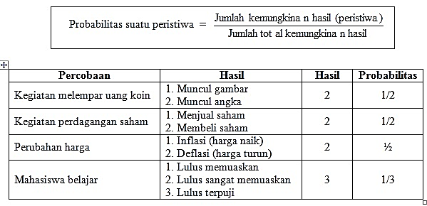
PENDEKATAN KLASIK
Notes:
Peristiwa menjual dan membeli saham mempunyai kesempatan yang sama untuk terjadi pada kegiatan jual beli saham. Jumlah hasil ada 2 dan hanya 1 peristiwa yang terjadi, maka probabilitas menjual atau membeli adalah sama, yaitu ½
Pada suatu percobaan di mana hanya ada satu peristiwa yang terjadi, sehingga peristiwa lain tidak dapat terjadi pada suatu percobaan dengan waktu yang sama dikenal dengan peristiwa saling lepas (mutually exclusive).
Peristiwa saling lepas (mutually exclusive) adalah terjadinya suatu peristiwa sehingga peristiwa lain tidak terjadi pada waktu yang sama

Slide 10
PENDEKATAN KLASIK
Perhatikan kembali percobaan pelemparan sebuah dadu. Ruang sampelnya adalah S = {1, 2, 3, 4, 5, 6} sehingga n (S) = 6. Misalkan, kejadian munculnya muka dadu yang bertitik prima dinyatakan dengan K = {2, 3, 5} sehingga n(K) = 3. Peluang munculnya setiap titik sampel di dalam ruang sampel adalah sama, yaitu 1/6. Jadi, peluang munculnya muka dadu bertitik prima adalah

Slide 11
PENDEKATAN KLASIK
Selain dengan cara tersebut, nilai P(K) juga dapat ditentukan dengan cara sebagai berikut. S = {1, 2, 3, 4, 5, 6} maka n(S) = 6. K = {2, 3, 5} maka n(K) = 3.
Uraian tersebut menjelaskan bahwa jika setiap titik sampel anggota ruang sampel S memiliki peluang yang sama maka peluang kejadian K yang memiliki anggota sebanyak n(K) dinyatakan sebagai berikut.

Slide 12
PENDEKATAN FREKUENSI RELATIF
Konsep
Perhitungan probabilitas berdasarkan frekuensi relatif menggunakan limit dari frekuensi relatif yang diperoleh dari suatu percobaan
fr = frekuensi relatif
Xi = kejadian i
Notes:
frekuensi relatif adalah perbandingan banyaknya kejadian yang diamati dengan banyaknya percobaan.

Slide 13
PENDEKATAN FREKUENSI RELATIF
frekuensi relatif (fr) sedangkan munculnya suatu kejadian (K) yang diamati dari n percobaan, dapat dirumuskan sebagai fr = K/n.
Ambillah sekeping uang logam, kemudian lemparkan sebanyak 30 kali. Misalkan, hasil yang diperoleh adalah muncul sisi gambar sebanyak 13 kali. Perbandingan banyak kejadian muncul sisi gambar dengan banyak pelemparan adalah 13/30. Nilai inilah yang disebut frekuensi relatif.

Slide 14
PENDEKATAN FREKUENSI RELATIF
Contoh Soal 1
Pada pelemparan dadu sebanyak 100 kali, muncul muka dadu bernomor 6 sebanyak 16 kali. Tentukan frekuensi relatif munculnya muka dadu bernomor 6.
Penyelesaian: n = 100 dan K = 16
fr = K/n
fr = 16/100
fr = 0,16
Jadi, frekuensi relatif munculnya muka dadu bernomor 6 adalah 0,16.

Slide 15
PENDEKATAN FREKUENSI RELATIF
Rino melempar dadu sebanyak 200 kali. Hasilnya adalah muncul muka dadu sebagai berikut.
a. Bertitik 1 sebanyak 25 kali.
b. Bertitik 3 sebanyak 17 kali.
c. Bertitik 6 sebanyak 56 kali.
Tentukan frekuensi relatif kejadian munculnya mata dadu bertitik 1, 3, dan 6.

Slide 16
PENDEKATAN FREKUENSI RELATIF
Banyaknya percobaan adalah 200 a. Kejadian munculnya muka dadu bertitik 1 sebanyak 25 kali.
Jadi, frekuensi relatif munculnya muka dadu bertitik 1 adalah 0,125.

Slide 17
PENDEKATAN FREKUENSI RELATIF
Banyaknya percobaan adalah 200 b. Kejadian munculnya muka dadu bertitik 3 sebanyak 17 kali.
Jadi, frekuensi relatif munculnya muka dadu bertitik 3 adalah 0,085.

Slide 18
PENDEKATAN FREKUENSI RELATIF
Banyaknya percobaan adalah 200 b. Kejadian munculnya muka dadu bertitik 6 sebanyak 56 kali.
Jadi, frekuensi relatif munculnya muka dadu bertitik 6 adalah 0,28

Slide 19
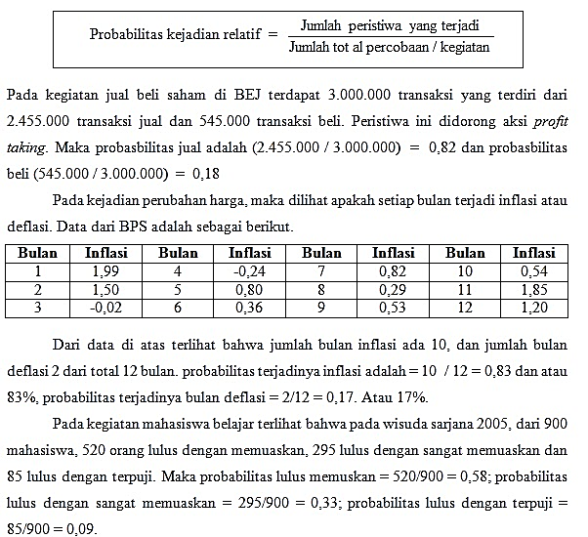
80%
60%
04
40%
03
20%
02
01
Notes:
Jadi pendekatan relatif mendasarkan besarnya probabilitas pada banyaknya suatu peristiwa terjadi dari keseluruhan percobaan, kegiatan atau pengamatan yang dilakukan.

Slide 20
Pendekatan Subjektif
Pendekatan subjektif adalah menentukan besarnya probabilitas suatu peristiwa didasarkan pada penilaian pribadi dan dinyatakan dalam derajat kepercayaan.
Penilaian subjektif diberikan karena terlalu sedikit atau tidak ada informasi yang diperoleh atau berdasarkan keyakinan.
Pendekatan subjektif menyatakan probabilitas suatu peristiwa terjadi berdasarkan penilaian pribadi
Notes:
Contoh pendekatan subjektif seperti
menurut Presiden Saddam Husen Irak pasti akan menang melawan Amerika,
menurut Presiden Amerika rakyat Irak akan menyambut tentara Amerika dengan suka cita,
menurut Mentri Keuangan Indonesia periode 1996-1998, Indonesia tidak akan pernah krisis karena pondasi ekonomi kuat, atau
Anda akan mendapatkan nilai minimal B untuk matakuliah Statistik I.
Semua contoh di atas hanya didasarkan pada penilaian pribadi dan tidak banyak menggunakan informasi sebagai dasar pertimbangan.
Oleh sebab itu, pendekatan demikian dinamakan pendekatan subjektif.

Slide 21
Aturan dasar Probabilitas

Slide 22
ATURAN PROBABILITAS
KEJADIAN SALING MENIADAKAN
KEJADIAN TIDAK SALING MENIADAKAN
PERKALIAN
PENJUMLAHAN
KEJADIAN TAK BEBAS/ BERSYARAT
KEJADIAN INTERSEKSI
KEJADIAN BEBAS

Slide 23
Hukum Penjumlahan Peristiwa saling lepas (Mutually exclusive)
Hukum penjumlahan menghendaki peristiwa yang saling lepas atau mutually exclusive yaitu apabila suatu peristiwa terjadi, maka peristiwa lain tidak dapat terjadi pada saat bersamaan.
Jika kejadian A dan B saling lepas maka probabilitas terjadi peristiwa tersebut adalah :
P(A atau B) = P(A) + P(B)
P ( A ∪ B ) = P(A) + P(B)

Slide 24
Hukum Penjumlahan Peristiwa saling lepas (Mutually exclusive)
Bila sebuah dadu dilemparkan, tentukan probabilitas : A Peristiwa mata dadu 4 muncul B Peristiwa mata dadu lebih kecil dari 3 muncul
Jawab :
Jadi P(A atau B) = P(A) + P(B) =

Slide 25
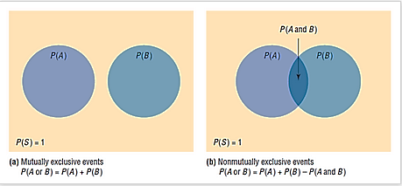
Hukum Penjumlahan kejadian bersama (Non Mutually Exclusive)
Peristiwa atau kejadian bersama Non Mutually Exclusive (Joint) yaitu dua peristiwa atau lebih dapat terjadi bersama-sama (tetapi tidak selalu bersama).
P(A atau B) = P(A) + P(B) – P(A dan B)
P(A ∪ B) = P(A) + P(B) – P(A ∩ B)

Slide 26
Hukum Penjumlahan kejadian bersama (Non Mutually Exclusive)
Dalam sebuah unit rumah sakit terdapat 8 orang perawat dan 5 orang ahli terapi. Terdiri dari 7 perawat wanita dan 1 perawat pria, sedangkan untuk ahli terapi terdiri dari 3 wanita dan 2 pria. Jika seorang staff perawat dipanggil, berapa kemungkinan yang dating adalah pria?
P (perawat pria) = P(perawat)+P(Pria)-P(Perawat dan Pria)
P (perawat pria) = 8/13 + 3/13-1/13 = 10/13
Staff | Perempuan | Pria | Total
Perawat | 7 | 1 | 8
Ahli Terapi | 3 | 2 | 5
Total | 10 | 3 | 13

Slide 27
Hukum Perkalian kejadian bebas (independent event )
Dua peristiwa atau kejadian yang saling bebas ( independent event ) artinya terjadinya suatu kejadian atau peristiwa tidak mempengaruhi probabilitas terjadinya peristiwa lain.
Dua peristiwa atau kejadian yang saling bebas (independen) dinyatakan sebagai berikut :
P ( A ∩ B ) = P(A dan B) = P(A) . P(B)

Slide 28
Hukum Perkalian kejadian bebas (independent event)
Sebuah mata uang logam dan sebuah dadu dilemparkan satu kali secara bersamaan. Tentukan probabilitas munculnya sisi muka pada uang logam dan mata 4 pada dadu.
Jawab :
A = munculnya sisi muka pada uang logam
B = mata 4 pada dadu
P ( A B ) = P(A) . P(B) = $\frac{1}{2}.\frac{6}{6}=\frac{1}{12}$

Slide 29
Hukum Perkalian kejadian Bersyarat( dependent event )
Probabilitas bersyarat artinya terjadinya suatu kejadian atau peristiwa dengan syarat peristiwa lain harus (telah) terjadi dan peristiwa-peristiwa tersebut saling mempengaruhi.
Probabilitas kejadian A dengan syarat kejadian B telah terjadi yang dilambangkan dengan P(A/B)

Slide 30
Hukum Perkalian kejadian Bersyarat (dependent event )
Sebuah kota berisikan 11 bola dengan rincian :
5 buah bola putih bertandakan +
1 buah bola putih bertandakan –
3 buah bola kuning bertandakan +
2 buah bola kuning bertandakan –
Bila diambil sebuah bola kuning dari kotak :
Berapa probabilitas bola itu bertanda +
Berapa probabilitas bola itu bertanda –
Misal
B = bola kuning
A⁺ = bola bertanda +
A– = bola bertanda –

Slide 31
Hukum Perkalian kejadian Gabungan(INtersection event )
Terjadinya dua kejadian atau lebih peristiwa secara beruntun (bersamaan) dan peristiwa-peristiwa itu saling mempengaruhi

Slide 32
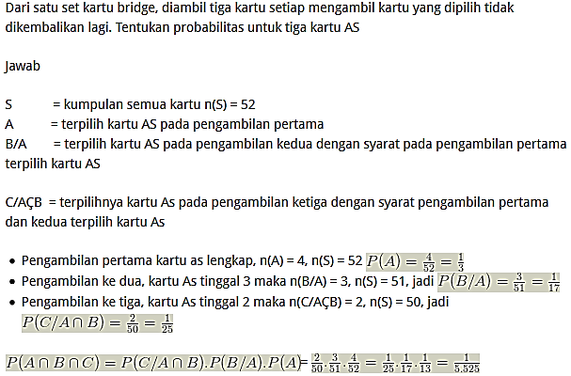
Hukum Perkalian kejadian Gabungan (INtersection event )

Slide 33
Teorema Bayes
$$P\left(A | B\right)=\frac{P\left(B | A\right).P(A)}{P(B)}$$
Dalam notasi ini P(A|B) berarti peluang kejadian A bila B terjadi dan P(B|A) peluang kejadian B bila A terjadi
Dalam teori probabilitas dan statistika, teorema Bayes adalah sebuah teorema dengan dua penafsiran berbeda. Dalam penafsiran Bayes, teorema ini menyatakan seberapa jauh derajat kepercayaan subjektif harus berubah secara rasional ketika ada petunjuk baru.
Notes:
Dalam penafsiran frekuentis teorema ini menjelaskan representasi invers probabilitas dua kejadian. Teorema ini merupakan dasar dari statistika Bayes dan memiliki penerapan dalam sains, rekayasa, ilmu ekonomi (terutama ilmu ekonomi mikro), teori permainan, kedokteran dan hukum. Penerapan teorema Bayes untuk memperbarui kepercayaan dinamakan inferens Bayes.

Slide 34
Teorema Bayes
Suatu perusahaan besar menggunakan 3 hotel sebagai tempat menginap para langganannya.
Dari pengalaman yang lalu diketahui bahwa 20% langganannya ditempatkan di Hotel I, 50% di
Hotel B, dan 30% di Hotel S. Bila 5% kamar mandi di Hotel I tidak berfungsi dengan baik, 4% di
Hotel B, dan 8% di Hotel S, berapa peluang bahwa:
a) Seorang langganan mendapat kamar yang kamar mandinya tidak baik?
b) Seseorang yang mendapat kamar mandi yang tidak baik ditempatkan di Hotel S
Diketahui:
A : seorang langganan mendapat kamar yang kamar mandinya tidak baik
B1 : penempatan di Hotel I
B2 : penempatan di Hotel B
B3 : penempatan di Hotel S
P(B1) = 0.2; P(B2) = 0.5; dan P(B3) = 0.3;
P(A|B1) = 0.05;
P(A|B2) = 0.04;
P(A|B3) = 0.08;
$P\left(A\right)= \sum_{k=1}^{n}{P\left(A | B_{k}\right)∗P(B_{k})}=\left(0,05\right)\left(0,02\right)+\left(0,04\right)\left(0,5\right)+\left(0,08\right)\left(0,3\right)=0,054$
$P\left(B_{3} | A\right)=\frac{P\left(A | B_{3}\right)∗P(B_{3}))}{P(A)}=\frac{(0,08)(0,3)}{0,054}=\frac{4}{9}$

